Slide 1


H5 动画与游戏开发
---Cocos Creator UI系统

Slide 2
内容刚要
常用 UI 控件
多分辨率适配方案
UI 对齐策略与拉伸

Slide 3
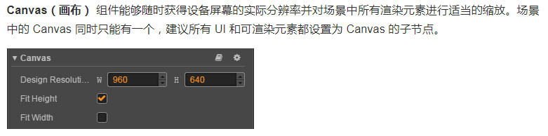
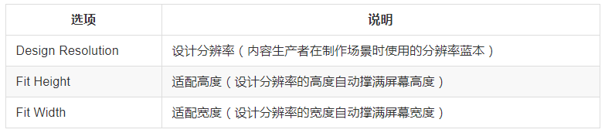
Canvas（画布）组件

Slide 4
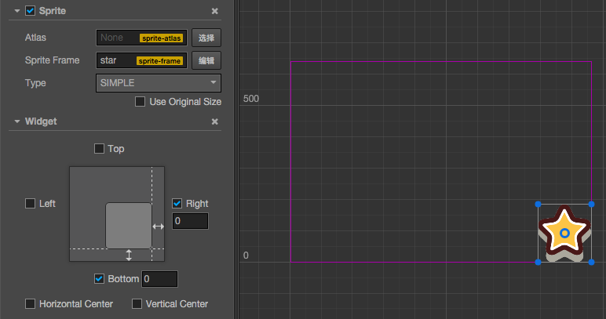
Widget 组件(对齐组件)
Widget 组件，能使当前节点自动对齐到父物体的任意位置，或者约束尺寸

Slide 5

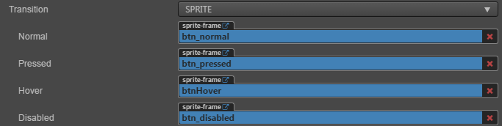
Button 组件
Button 组件可以响应用户的点击操作，用户点击时，Button 会有状态变化
Button 点击事件（通过属性检查器添加回调、通过脚本添加回调）
https://docs.cocos.com/creator/manual/zh/components/button.html

Slide 6
更多UI组件
Layout 组件
EditBox 组件
RichText 组件
ScrollView 组件
ScrollBar 组件
PageView 组件
...
https://docs.cocos.com/creator/manual/zh/ui/ui-components.html

Slide 7
内容刚要
常用 UI 控件
多分辨率适配方案
UI 对齐策略与拉伸

Slide 8
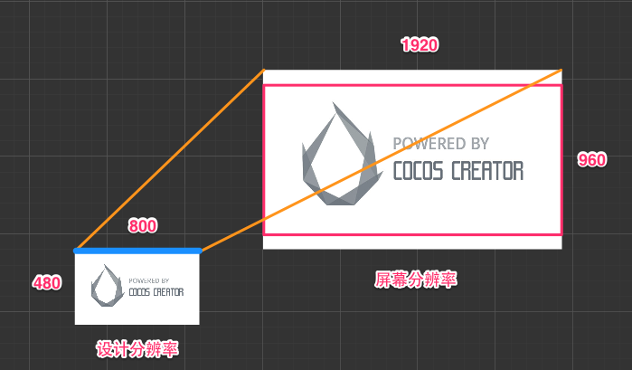
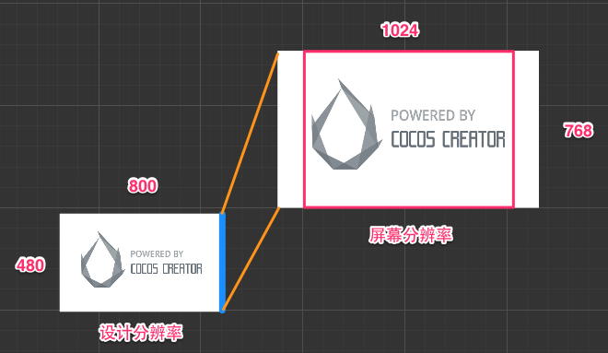
多分辨率适配方案
适配高度（Fit Height）模式与适配宽度（Fit Width）模式

Slide 9
内容刚要
常用 UI 控件
多分辨率适配方案
UI 对齐策略与拉伸

Slide 10
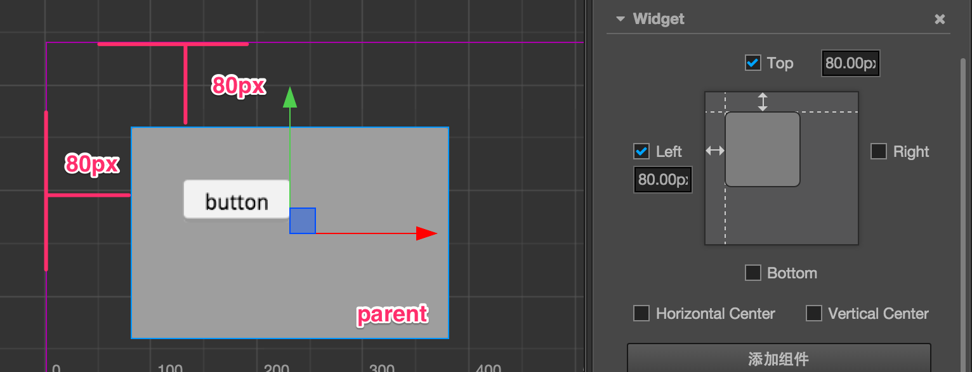
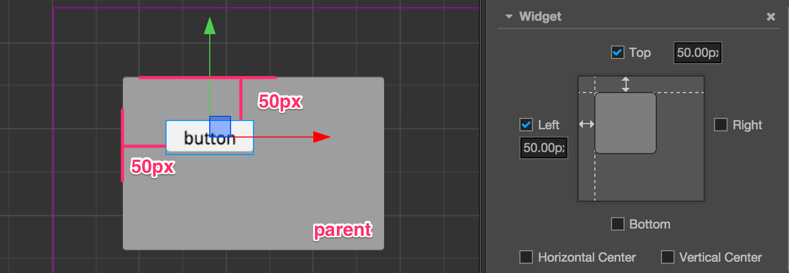
UI 对齐策略与拉伸
需要贴边对齐的按钮和小元素

Slide 11
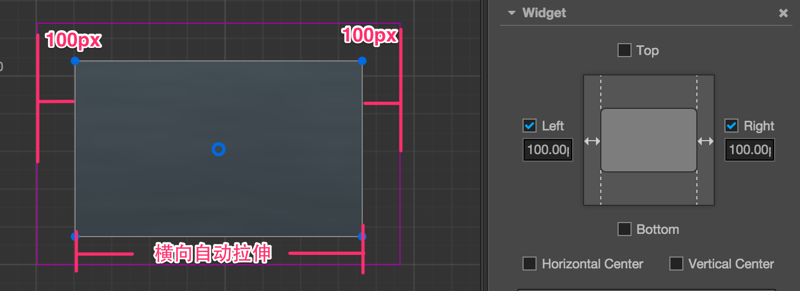
UI 对齐策略与拉伸
根据对齐需要自动缩放节点尺寸

Slide 12
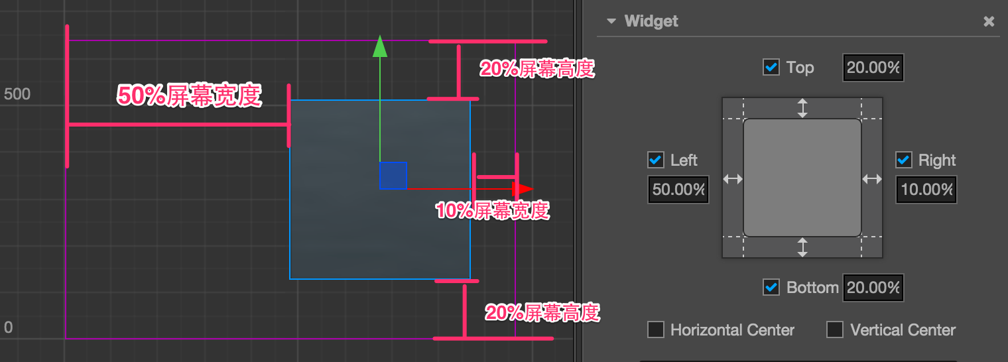
UI 对齐策略与拉伸
设置百分比对齐距离

Slide 13
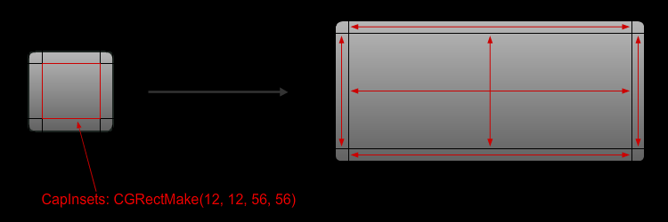
UI 对齐策略与拉伸
制作可任意拉伸的 UI 图像（九宫格）

Slide 14

Thank You！

